Slide 1
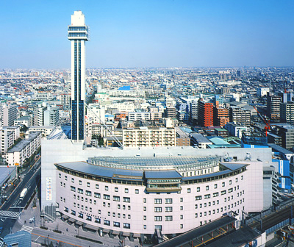
第29回燃料電池シンポジウム
日付:2022年5月26日(木)～27日(金)
会場: タワーホール船堀（東京江戸川区）
開催方法：会場およびオンライン
主催：（一社）燃料電池開発情報センター
共催：燃料電池実用化推進協議会（FCCJ）
SOFC研究会
（公社）電気化学会 燃料電池研究会
（一財）大阪科学技術センター
後援：NEDO、東京都、埼玉県
協賛： （一財）日本自動車研究所
（一財）エネルギー総合工学研究所
（一社）日本ガス協会 他
タワーホール船堀
スポンサーシップ募集

Slide 2
スポンサーシップ申込票
グレード | 料金 （内税） | 機関誌への広告 | 予稿集への広告 | ウェブサイトと 予稿集への ロゴと機関名掲載 | シンポジウム参加証 | 各種締切
Gold | 27.5 万円 | (1 page) 春号 | 1 頁 | サイズ（大） | 3 名
Silver | 11 万円 | (1/2 page) 春号 | 1/2 頁 | サイズ（中） | 2 名
Bronze | 5.5万円 |  | 1/2 頁 | サイズ（中） | 1 名
申込 、原稿、ロゴ
：2022年3月31日
支払 : 2022年4月28日
会社名 |  |  |  |  |  |  | 氏名（ふりがな）
部署 |  |  |  |  |  |  | 役職
郵便番号 |  | 住所
E-mail |  |  |  |  | 電話 |  |  |  | FAX
グレード | □ Gold |  |  | □ Silver |  |  |  | □ Bronze
料金 | 27.5万円（消費税：2.5万円） |  |  | 11万円（消費税：1万円） |  |  |  | 5.5万円（消費税：5千円）
広告のカラー、モノクロは原紙を反映させます
問合・申込先: fc-sympo@fcdic.jp

